Slide 1
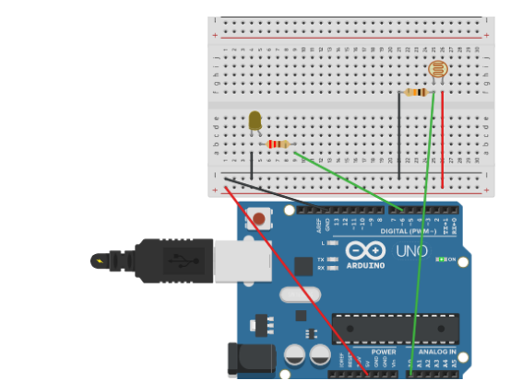
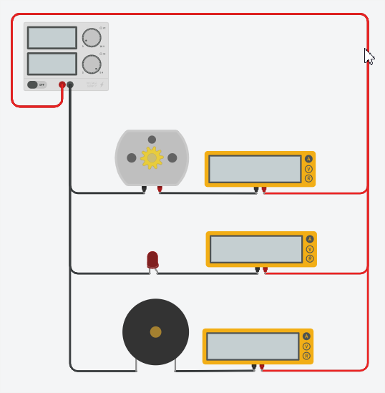
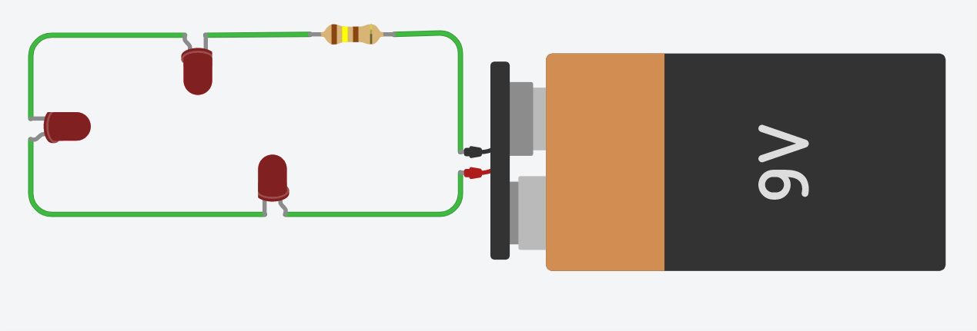
Tinkercad Circuits

Slide 2
Pierre Lachance
Marc-André Mercier
Raoul Kamga
Lien vers la présentation Web : http://recit.org/ul/qi2
Pour plus de détails : recitmst.qc.ca
Notes:
Lien vers la présentation téléchargeable PDF :
Lien vers la présentation web : http://recit.org/ul/qi2 ou https://docs.google.com/presentation/d/e/2PACX-1vQx1KFZUYzqfFQ-b3nbdUn3iF2iClPA_XxAogs8m7iJpxkzGfP_RMXEOm39cgGNZNLdMjnw3-E-N8yO/pub?start=false&loop=false&delayms=3000

Slide 3
Plan de la rencontre
Bienvenue
Qui êtes-vous?
Disponibilités en PM
Défis circuits électriques (modifiable)
Défis avec un microcontrôleur Arduino.
Premiers pas Arduino + Tinkercad Circuits (modifiable)
Avez-vous des idées d’utilisations avec vos élèves?
Retour
Notes:
Selon niveau, lever la main pour des questions, suivre les documents… créer idées.
Lien vers le document modifiable : https://docs.google.com/presentation/d/175K9i6IAVkVrtwey4a-1fJ7p44JnOUuipbZ_9itb5TI/edit?usp=sharing

Slide 4
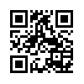
Partage d’idées et questionnement
Document collaboratif
http://recit.org/ul/qhw
Notes:
Document collaboratif Tinkercad Circuits : http://recit.org/ul/qhw ou https://docs.google.com/document/d/17nbP-FlwszSrib6GSH9KW9T_2Y0eWuiiHQF1NWYAoDQ/edit?usp=sharing

Slide 5
Qui êtes-vous ?
MERCI!
Formulaire à compléter
Notes:
Formulaire d’informations des participants : https://forms.gle/JzUrVvY4PkzkK74RA

Slide 6
L’équipe du RÉCIT MST est disponible
du 19 mai au 5 juin
de 13 h 30 à 15 h 00.
Place your screenshot here
Lien vers notre salle de vidéoconférence
https://meet.jit.si/RECITMSTDistance
Notes:
Salle de vidéoconférence : https://meet.jit.si/RECITMSTDistance

Slide 7
LES RENDEZ-VOUS VIRTUELS PRINTANIERS DU RÉCIT!
Enseigner à distance!
Pour plus de détails : recit.qc.ca
Notes:
Lien vers les rendez-vous virtuels printaniers du RÉCIT à venir : http://recit.qc.ca/nouvelle/rdv-virtuels-printaniers-du-recit-se-former-a-distance/

Slide 8
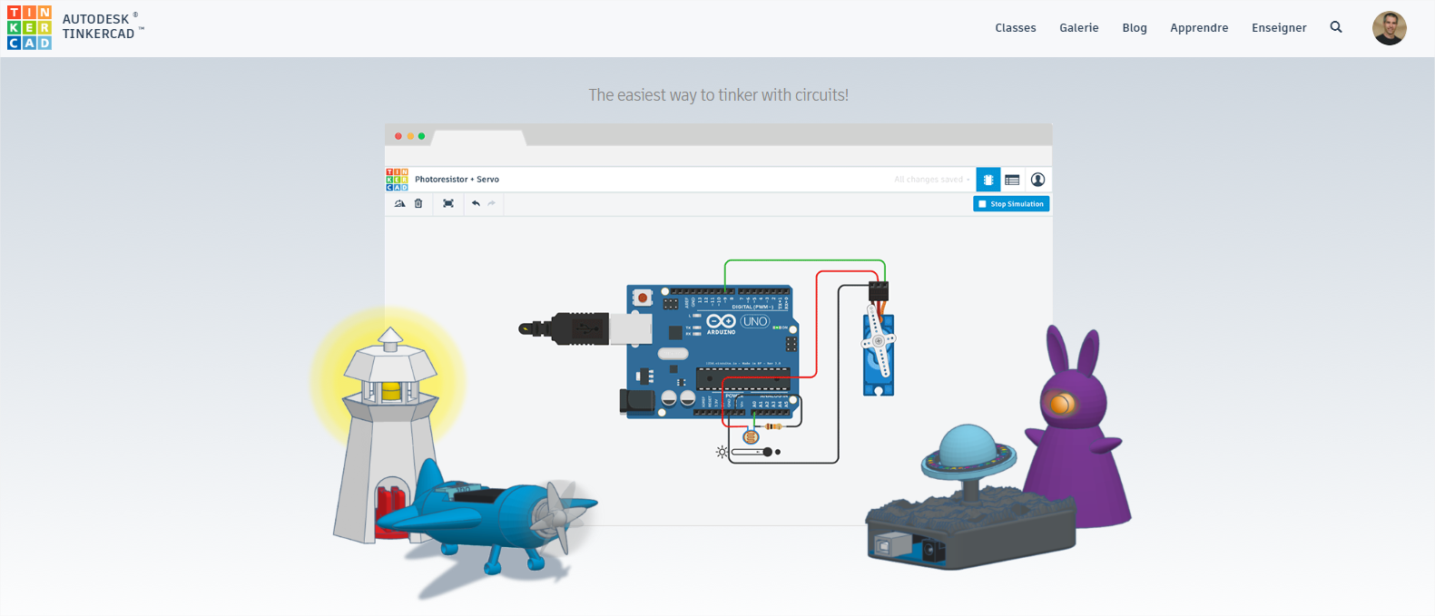
Accéder à Tinkercad Circuits
https://www.tinkercad.com/circuits
Notes:
Lien Tinkercad Circuits : https://www.tinkercad.com/circuits

Slide 9
Notes:
Lien vers le documents activités PDF : http://recit.org/ul/qi4 ou https://drive.google.com/file/d/1xMM3XSVUvoSf8fOCF1QDJ6rJ-vzQ11sE/view?usp=sharing
Lien vers le document modifiable : http://recit.org/ul/qi3 ou https://docs.google.com/presentation/d/1bXK6LgkoL1vlOcwPFPI11-iBiu-SS4Fhgw75mlghWa8/edit?usp=sharing

Slide 10
Notes:
Lien vers le documents activités PDF : http://recit.org/ul/qi4 ou https://drive.google.com/file/d/1xMM3XSVUvoSf8fOCF1QDJ6rJ-vzQ11sE/view?usp=sharing
Lien vers le document modifiable : http://recit.org/ul/qi3 ou https://docs.google.com/presentation/d/1bXK6LgkoL1vlOcwPFPI11-iBiu-SS4Fhgw75mlghWa8/edit?usp=sharing

Slide 11
Notes:
Lien vers le documents activités PDF : http://recit.org/ul/qi4 ou https://drive.google.com/file/d/1xMM3XSVUvoSf8fOCF1QDJ6rJ-vzQ11sE/view?usp=sharing
Lien vers le document modifiable : http://recit.org/ul/qi3 ou https://docs.google.com/presentation/d/1bXK6LgkoL1vlOcwPFPI11-iBiu-SS4Fhgw75mlghWa8/edit?usp=sharing

Slide 12
Notes:
Lien vers le documents activités PDF : http://recit.org/ul/qi4 ou https://drive.google.com/file/d/1xMM3XSVUvoSf8fOCF1QDJ6rJ-vzQ11sE/view?usp=sharing
Lien vers le document modifiable : http://recit.org/ul/qi3 ou https://docs.google.com/presentation/d/1bXK6LgkoL1vlOcwPFPI11-iBiu-SS4Fhgw75mlghWa8/edit?usp=sharing

Slide 13
Notes:
Lien vers le documents activités PDF : http://recit.org/ul/qi4 ou https://drive.google.com/file/d/1xMM3XSVUvoSf8fOCF1QDJ6rJ-vzQ11sE/view?usp=sharing
Lien vers le document modifiable : http://recit.org/ul/qi3 ou https://docs.google.com/presentation/d/1bXK6LgkoL1vlOcwPFPI11-iBiu-SS4Fhgw75mlghWa8/edit?usp=sharing

Slide 14
Notes:
Lien vers le documents activités PDF : http://recit.org/ul/qi4 ou https://drive.google.com/file/d/1xMM3XSVUvoSf8fOCF1QDJ6rJ-vzQ11sE/view?usp=sharing
Lien vers le document modifiable : http://recit.org/ul/qi3 ou https://docs.google.com/presentation/d/1bXK6LgkoL1vlOcwPFPI11-iBiu-SS4Fhgw75mlghWa8/edit?usp=sharing

Slide 15
Notes:
Lien vers le documents activités PDF : http://recit.org/ul/qi4 ou https://drive.google.com/file/d/1xMM3XSVUvoSf8fOCF1QDJ6rJ-vzQ11sE/view?usp=sharing
Lien vers le document modifiable : http://recit.org/ul/qi3 ou https://docs.google.com/presentation/d/1bXK6LgkoL1vlOcwPFPI11-iBiu-SS4Fhgw75mlghWa8/edit?usp=sharing

Slide 16
Notes:
Lien vers le documents activités PDF : http://recit.org/ul/qi4 ou https://drive.google.com/file/d/1xMM3XSVUvoSf8fOCF1QDJ6rJ-vzQ11sE/view?usp=sharing
Lien vers le document modifiable : http://recit.org/ul/qi3 ou https://docs.google.com/presentation/d/1bXK6LgkoL1vlOcwPFPI11-iBiu-SS4Fhgw75mlghWa8/edit?usp=sharing

Slide 17
Notes:
Lien vers le documents activités PDF : http://recit.org/ul/qi4 ou https://drive.google.com/file/d/1xMM3XSVUvoSf8fOCF1QDJ6rJ-vzQ11sE/view?usp=sharing
Lien vers le document modifiable : http://recit.org/ul/qi3 ou https://docs.google.com/presentation/d/1bXK6LgkoL1vlOcwPFPI11-iBiu-SS4Fhgw75mlghWa8/edit?usp=sharing

Slide 18
Notes:
Lien vers le documents activités PDF : http://recit.org/ul/qi4 ou https://drive.google.com/file/d/1xMM3XSVUvoSf8fOCF1QDJ6rJ-vzQ11sE/view?usp=sharing
Lien vers le document modifiable : http://recit.org/ul/qi3 ou https://docs.google.com/presentation/d/1bXK6LgkoL1vlOcwPFPI11-iBiu-SS4Fhgw75mlghWa8/edit?usp=sharing

Slide 19
L’équipe du RÉCIT MST est disponible
du 19 mai au 5 juin
de 13 h 30 à 15 h 00.
Place your screenshot here
Lien vers notre salle de vidéoconférence
https://meet.jit.si/RECITMSTDistance
Notes:
Salle de vidéoconférence : https://meet.jit.si/RECITMSTDistance

Slide 20
MERCI !
Questions?
equipe@recitmst.qc.ca
Page Facebook
Twitter
Chaîne Youtube
Ces formations du RÉCIT sont mises à disposition, sauf exception, selon les termes de la licence Licence Creative Commons Attribution - Pas d’Utilisation Commerciale - Partage dans les Mêmes Conditions 4.0 International.

